Slide 1

ỦY BÂN NHÂN DÂN HUYỆN ĐÔNG ANH
TRƯỜNG TIỂU HỌC NAM HỒNG
Môn: Tin học
lớp 3
Giáo viên thực hiện: Dương Thị Hải

Slide 2





PHÒNG GIÁO DỤC VÀ ĐÀO TẠO ĐẠI LỘC
TRƯỜNG TIỂU HỌC ĐẠI QUANG
Môn: Tin học
lớp 3g
Giáo viên thực hiện: Nguyễn Thị Hồng Lệ

Slide 3



Thứ tư, ngày 24 tháng 1 năm 2024
TRÒ CHƠI
KHỞI ĐỘNG
VÒNG QUAY MAY MẮN
01
02
03
04

Slide 4



BÀI 10:
PHẦN MỀM SOẠN THẢO VĂN BẢN
(Tiết 1)
SGK trang 43

Slide 5


SOẠN THẢO VĂN BẢN
HOẠT ĐỘNG
1
Sử dụng phần mềm soạn thảo văn bản
Em đã soạn thảo trên máy tính khi thực hiện công việc gì?
Em đã dùng phần mềm nào để tạo ra văn bản?

Slide 6



Em hãy đọc nội dung phần kiến thức mới trong SGK trang 43 và trả lời câu hỏi sau:
Chức năng chính của phần mềm soạn thảo văn bản là gì?

Slide 7

Chức năng của phần mềm soạn thảo văn bản
Gõ văn bản
Chỉnh sửa văn bản
Trình bày, lưu văn bản
Phần mềm soạn thảo văn bản

Slide 8


SOẠN THẢO VĂN BẢN
Phần mềm soạn thảo Microsoft Word

Slide 9
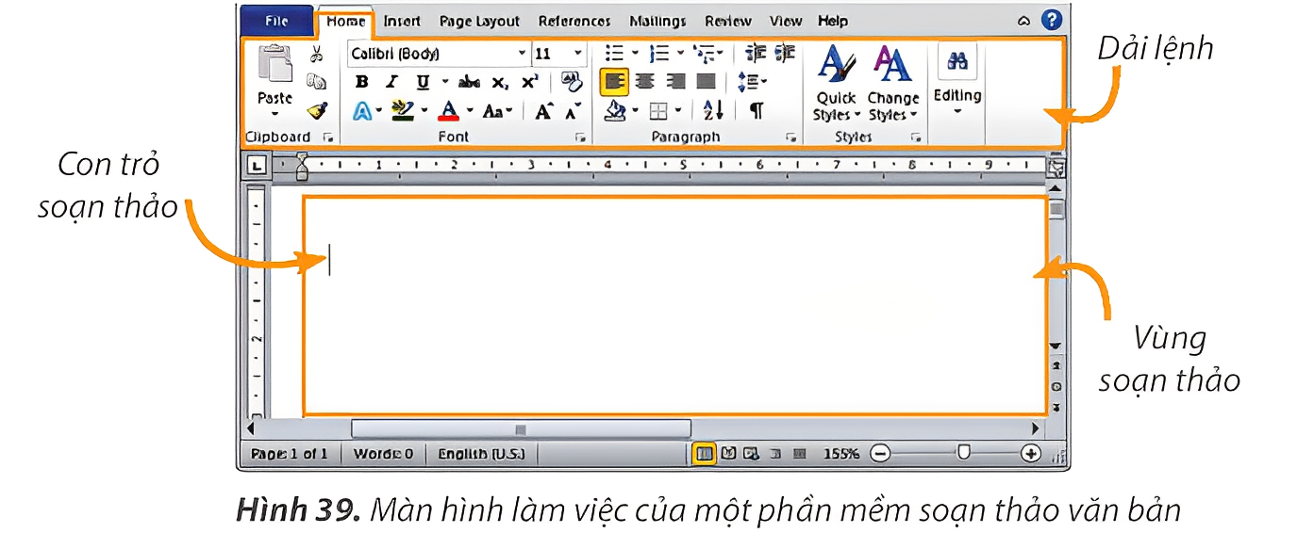
Màn hình làm việc của phần mềm soạn thảo văn bản

Slide 10


Phần mềm soạn thảo văn bản giúp em gõ, chỉnh sửa, trình bày và lưu văn bản. Khi gõ phím, kí tự sẽ xuất hiện tại vị trí con trỏ soạn thảo.

Slide 11




Chọn những câu ghép đúng. Trong phần mềm soạn thảo văn bản, em có thể:
A. Gõ và chỉnh sửa văn bản.
B. Trình bày văn bản
C. Lưu văn bản.
D. Khám phá thế giới tự nhiên.

Slide 12
LUYỆN TẬP
Em hãy khởi động phần mềm soạn thảo văn bản và gõ đoạn văn bản sau.
Từ xa nhìn lại, cây gạo sừng sững như một tháp đèn khổng lồ. Hàng ngàn bông hoa là hàng ngàn ngọn lửa hồng tươi. Hàng ngàn búp nõn là hàng ngàn ánh nền trong xanh.

Slide 13
2. Chỉnh sửa văn bản sau khi gõ
THẢO LUẬN NHÓM
Sau khi gõ xong đoạn văn bản, em phát hiện ra một vài chỗ gõ sai, em sẽ làm gì để được văn bản đúng?

Slide 14

Đọc thông tin trong sách giáo khoa và trả lời câu hỏi dưới đây:
Có mấy cách xóa kí tự trong phần mềm soạn thảo văn bản?
Đó là những cách nào?

Slide 15

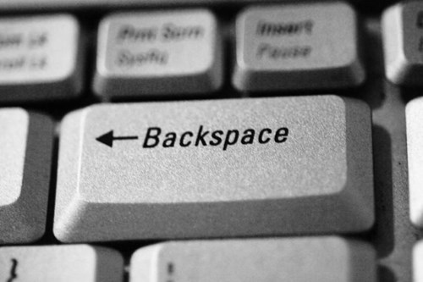
Các cách để xóa kí tự
1
2
Sử dụng phím delete
Sử dụng phím backspace
Phím delete
Phím backspace

Slide 16
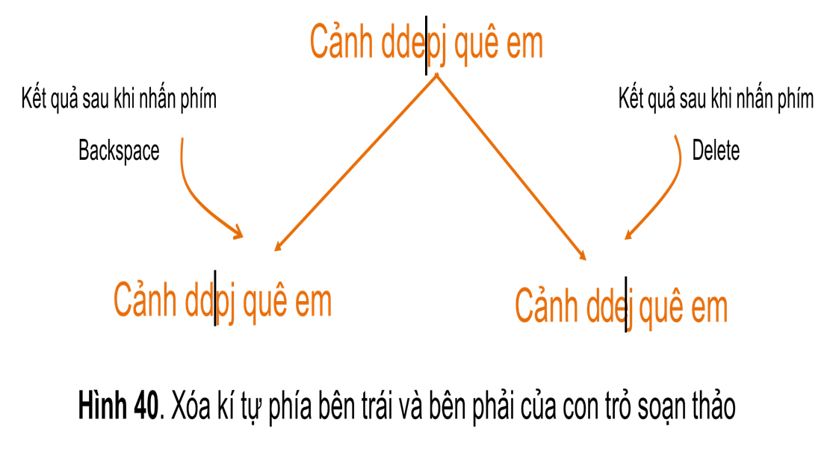
TRẢ LỜI CÂU HỎI
Em hãy chỉ ra sự khác nhau giữa hai cách xóa của phím delete và phím backspace?

Slide 17
Phím Delete: xóa kí tự ở bên phải con trỏ soạn thảo.
Phím Backspace: xóa kí tự ở bên trái con trỏ soạn thảo.

Slide 18
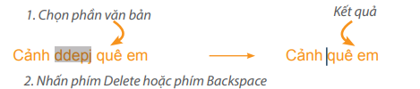
Cảnh ddepj quê em.
Em hãy nêu cách xóa phần văn bản bị lỗi trong câu phía trên?
Cách thực hiện:
1
Chọn phần văn bản cần xóa
2
Nhấn phím delete hoặc backspace

Slide 19
Em có thể xóa từng kí tự hoặc một phần văn bản bằng cách sử dụng phím Delete hoặc phím Backspace.

Slide 20
CÂU HỎI CỦNG CỐ
Phát biểu nào sau đây không đúng về thao tác xóa văn bản?
A. Chọn phần văn bản rồi nhấn phím sẽ xóa phần văn bản được chọn.
B. Nhấn phím Delete sẽ xóa kí tự bên phải cho con trỏ soạn thảo.
C. Nhấn phím Backspace sẽ xóa kí tự bên trái con trỏ soạn thảo.
D. Chọn phần văn bản rồi nhấn phím Delete hoặc Backspace để xóa phần văn bản được chọn.

Slide 21

HƯỚNG DẪN VỀ NHÀ
Ôn tập lại nội dung bài học ngày hôm nay
Chuẩn bị bài cho tiết học sau.

Slide 22
CẢM ƠN CÁC EM ĐÃ CHÚ Ý
LẮNG NGHE BÀI GIẢNG!

Slide 23
Các nút lệnh của hiệu ứng chuyển trang nằm trên dải lệnh nào?
A. Design.
C. Animation.
B. Transitions
D. Home.

Slide 24
Lệnh nào sau đây dùng để lưu bài trình chiếu?
A. Save
C. Open.
B. Print.
D. New.

Slide 25
Để có từ khiêm tốn, em sẽ gõ như thế nào theo kiểu gõ Telex?
A. Khiem tons.
C. khieem toons
B. Khieem tonr.
D. Khieem tons.

Slide 26
Trong phần mềm trình chiếu, muốn thêm một silde mới em nháy chuột vào nút lệnh:
A. New folder.
C. New Slide
B. New.
D. Picture.

